Slide 1

Clase 05. REACT JS
EVENTOS & CONTEXT
Notes:
Obligatoria siempre

Slide 2


Entender el sistema de eventos de react y su implementación.
Diseñar componentes orientados a eventos.
Organizar los eventos aplicativos de nuestros proyectos.
Crear interacciones persistentes entre componentes.
Desarrollar implementaciones custom de context.
OBJETIVOS DE LA CLASE
Notes:
Obligatoria siempre. Es lo que queremos alcanzar una vez finalizada la clase. Recordá que se enuncian en principio con el verbo delante (por ejemplo: “Comprender…”, “Analizar…”, “conocer…”, etc).

Slide 3

GLOSARIO:
NavLink: es un link con un estilo, está siempre detectando la ruta actual, y si coincide con la suya nos activa la clase que le demos para que el user sepa qué ítem de la lista corresponde con la vista actual.
useParams: lo podemos utilizar para leer en js los parámetros de la ruta. En combinación con un useEffect, nos sirve para obtener actualizaciones sobre los parámetros.

Slide 4

MOMENTO DE EXPOSICIÓN DOCENTE

Slide 5
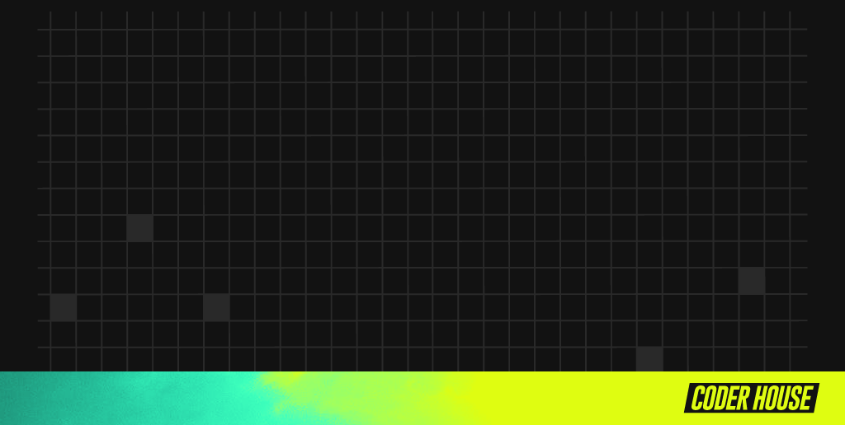
EVENTOS
Notes:
Usar para los módulos más importantes de la clase, donde se introducen conceptos que se ven en varios slides. No hay que usarla para todos los módulos.

Slide 6

Si bien existen muy variados tipos de aplicaciones, es raro encontrar alguna que pueda tener sentido sin eventos.
Notes:
Usar para slides de sólo texto. Si no alcanza, no sobrecargar, usar otra con el mismo título para indicar que continúa el mismo módulo.

Slide 7

¿QUÉ ES UN EVENTO EN NUESTRO CONTEXTO?
Es un estímulo programático, que puede ser provocado de manera automática, o ser el resultado de una interacción del usuario con la UI
Notes:
Usar para slides de sólo texto. Si no alcanza, no sobrecargar, usar otra con el mismo título para indicar que continúa el mismo módulo.

Slide 8
TIPOS DE EVENTOS
Notes:
Usar para los subtemas de un módulo.

Slide 9

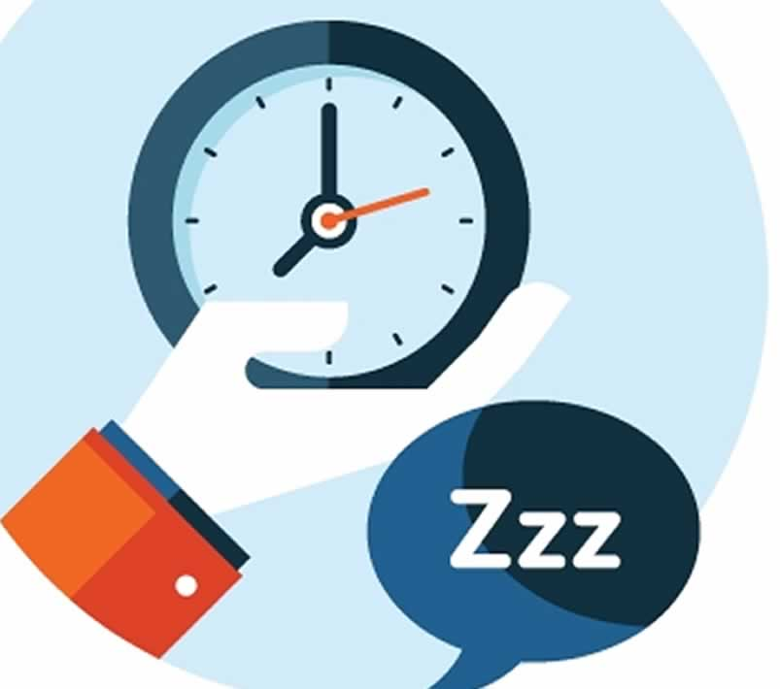
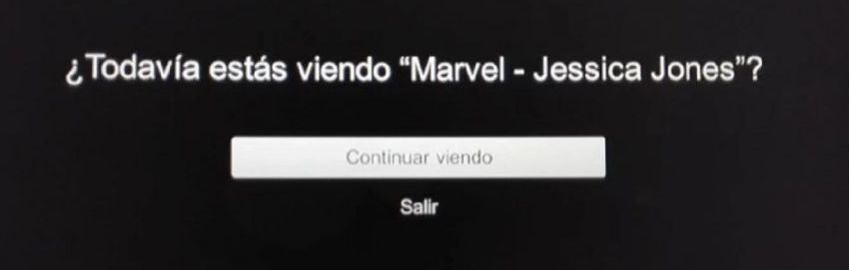
EVENTOS AUTOMÁTICOS
Si estamos viendo Netflix por mucho tiempo sin tocar el control remoto, ocurre un evento automático por inactividad que nos pregunta...
Notes:
Usar para slides de sólo texto. Si no alcanza, no sobrecargar, usar otra con el mismo título para indicar que continúa el mismo módulo.

Slide 10

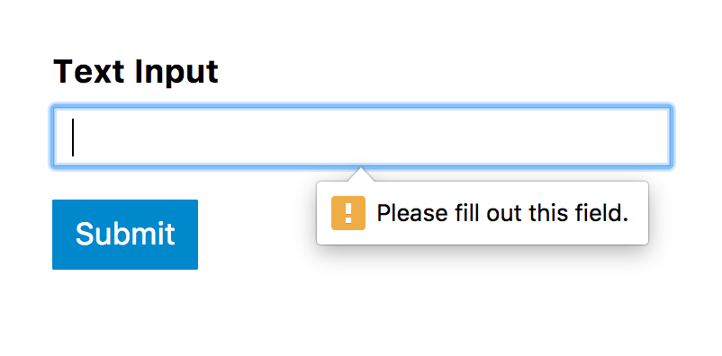
EVENTOS MANUALES
Son todas las interacciones del usuario que producen algún tipo de respuesta o efecto secundario
Notes:
Usar para slides de sólo texto. Si no alcanza, no sobrecargar, usar otra con el mismo título para indicar que continúa el mismo módulo.

Slide 11
DOM EVENTS
Notes:
Usar para los subtemas de un módulo.

Slide 12

El DOM tiene una serie de eventos estándar, y se dividen en varias categorías:
Dispositivo/acción: mouse, input, keyboard, wheel, focus, etcétera.
Custom events: es posible definir eventos propios que disparen la información que queramos.
Notes:
Usar para slides de sólo texto. Si no alcanza, no sobrecargar, usar otra con el mismo título para indicar que continúa el mismo módulo.

Slide 13
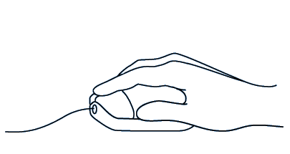
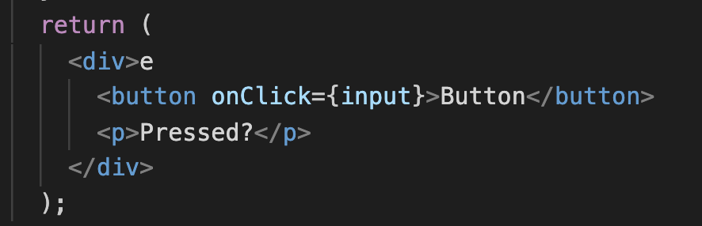
El evento de UI más conocido es el click.
Notes:
Usar para slides de sólo texto. Si no alcanza, no sobrecargar, usar otra con el mismo título para indicar que continúa el mismo módulo.

Slide 14

Aunque probablemente lo utilices casi tanto como el scroll vía un wheel event
Notes:
Usar para slides de sólo texto. Si no alcanza, no sobrecargar, usar otra con el mismo título para indicar que continúa el mismo módulo.

Slide 15
EVENT LISTENER
Notes:
Usar para los subtemas de un módulo.

Slide 16

EVENT LISTENER
Un Event Listener es un patrón de diseño que sirve, como su nombre lo indica, para escuchar cuando un algo ocurre en algún elemento, librería o API, y poder realizar una acción en consecuencia.
Tip: ¡hay otros lenguajes que también implementan eventos!
Notes:
Usar para slides de sólo texto. Si no alcanza, no sobrecargar, usar otra con el mismo título para indicar que continúa el mismo módulo.

Slide 17
CONFIGURANDO
EVENT LISTENERS
Notes:
Usar para los subtemas de un módulo.

Slide 18
AGREGANDO UN EVENT LISTENER
Nombre de evento que quiero escuchar
Referencia de la función a registrar
Nota: ¡guardar referencia para poder removerlo después!
Notes:
Usar para slides de sólo texto. Si no alcanza, no sobrecargar, usar otra con el mismo título para indicar que continúa el mismo módulo.

Slide 19
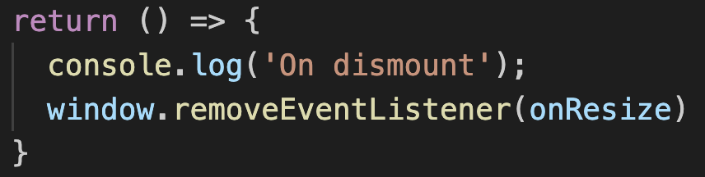
REMOVIENDO UN EVENT LISTENER
Nota: invocar el removeEventListener en la función de limpieza de nuestros hooks en donde los hayamos registrado.
Notes:
Usar para slides de sólo texto. Si no alcanza, no sobrecargar, usar otra con el mismo título para indicar que continúa el mismo módulo.

Slide 20
REMOVIENDO EVENTOS
Se des-registran con el nombre y la referencia a la función con que los registramos (no alcanza únicamente el nombre).
Si registras manualmente un evento del DOM en tu componente de react hazlo dentro de un effect y asegúrate de de-registrarlo en la función de limpieza en el return del efecto.
Recordemos: Si dejamos event listeners sin des-registrar corremos riesgos de crear leaks de memoria o registrar un evento más de una vez ( se ejecutara una vez por cada register ).
Notes:
No va, es para guiar el uso del template.

Slide 21
REACT Y LOS EVENTOS
Notes:
Usar para los subtemas de un módulo.

Slide 22
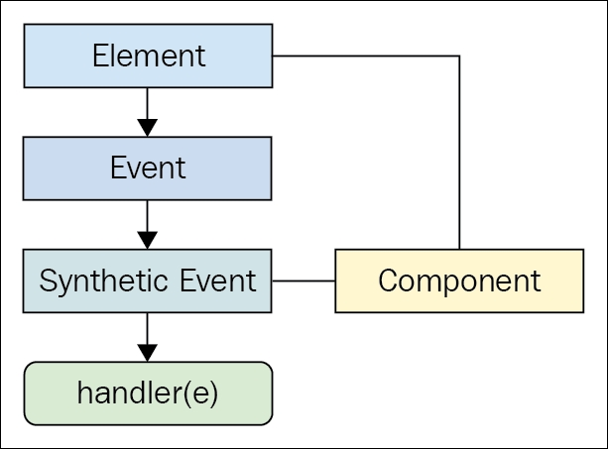
SYNTHETIC EVENTS
Los distintos browsers suelen tener algunas variaciones en el contenido de los eventos.
Esto haría difícil utilizarlos de manera uniforme en cada plataforma. React es consciente de esto, y nos ayuda proveyendo esta abstracción.
Notes:
Usar para slides de sólo texto. Si no alcanza, no sobrecargar, usar otra con el mismo título para indicar que continúa el mismo módulo.

Slide 23
SYNTHETIC EVENTS
Sirven para normalizar/estandarizar eventos entre browsers.
Siempre que registre un evento vía React/Jsx con onClick, no obtendré el evento nativo, sino uno sintético.
Se destruyen al terminar la ejecución de la función vinculada (por performance).
Puedo acceder al evento nativo via evt.nativeEvent
Notes:
No va, es para guiar el uso del template.

Slide 24


VAMOS AL CÓDIGO
Momento de consolidación de aprendizajes
Notes:
Duración: 5/10 minutos.
Objetivos: usan algún addEventListener dentro de useEffect.
Modalidad de agrupamiento: en vivo.
Observaciones/notas: aprovecharía este momento para demostrar qué pasa si no “matamos” procesos dentro del useEffect (removeEventListener).

Slide 25
DECLARANDO UN EVENTO
Notes:
Usar para los subtemas de un módulo.

Slide 26
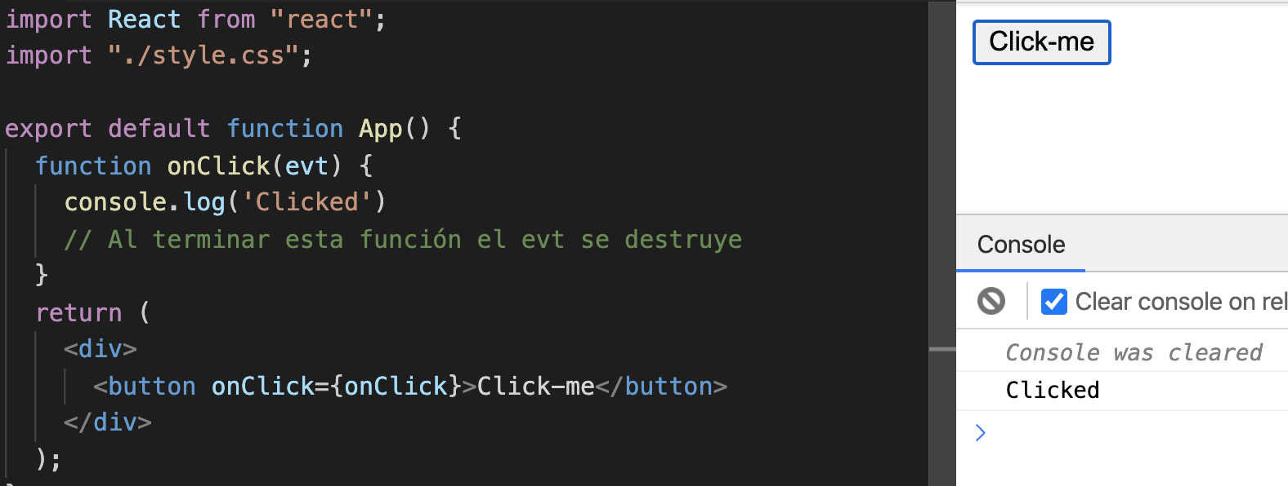
DECLARANDO UN EVENTO
Si necesito almacenar el valor del evento puedo guardarlo en un estado.
Notes:
Usar para slides de sólo texto. Si no alcanza, no sobrecargar, usar otra con el mismo título para indicar que continúa el mismo módulo.

Slide 27
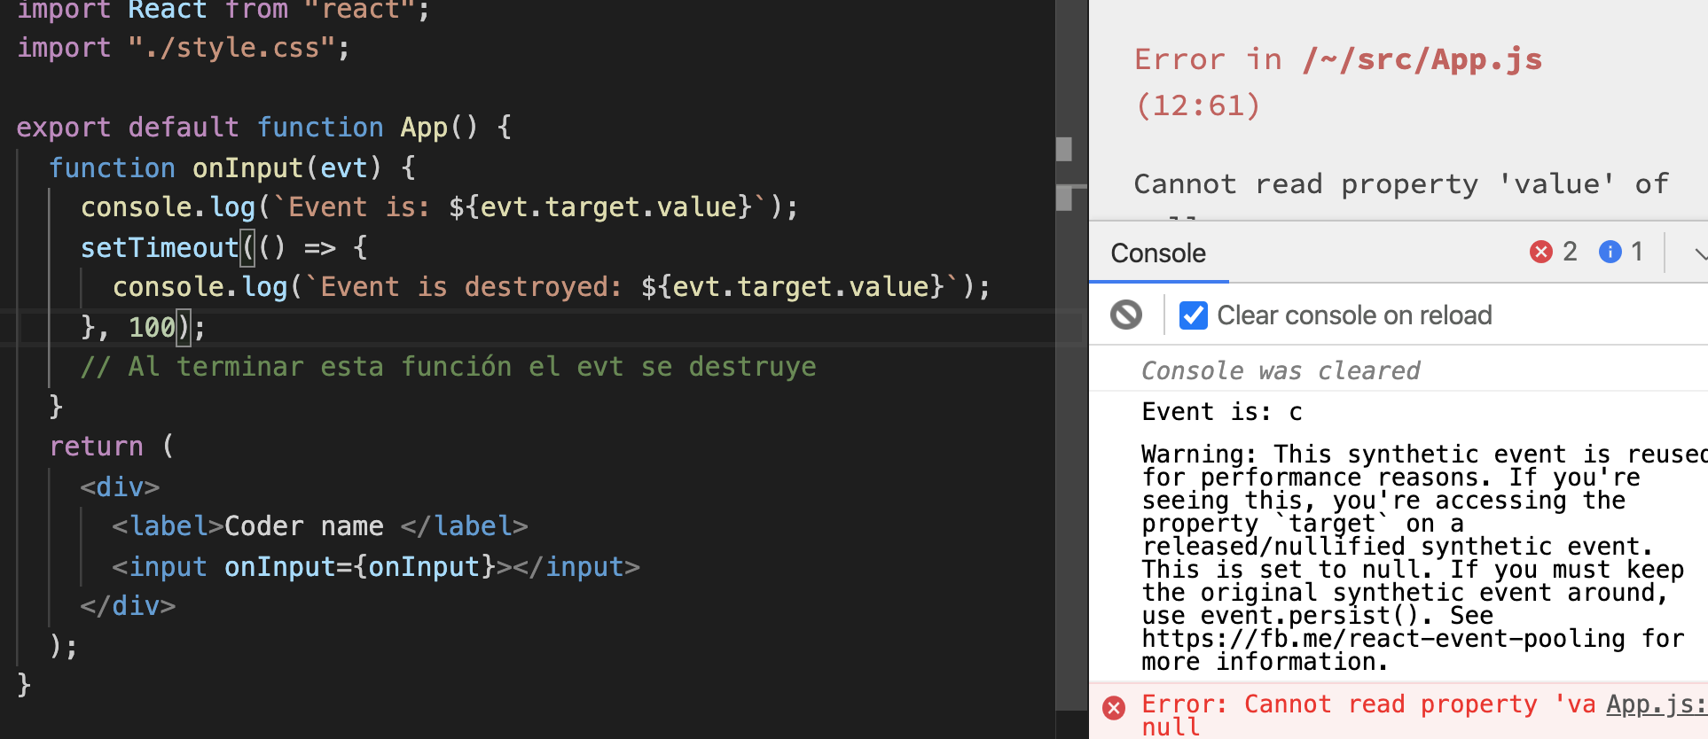
DECLARANDO UN EVENTO - PRECAUCIÓN
Si necesito almacenar el valor del evento puedo guardarlo en un estado o llamar a event.persist(), pero no suele ser conveniente
y/o necesario.
Notes:
Usar para slides de sólo texto. Si no alcanza, no sobrecargar, usar otra con el mismo título para indicar que continúa el mismo módulo.

Slide 28
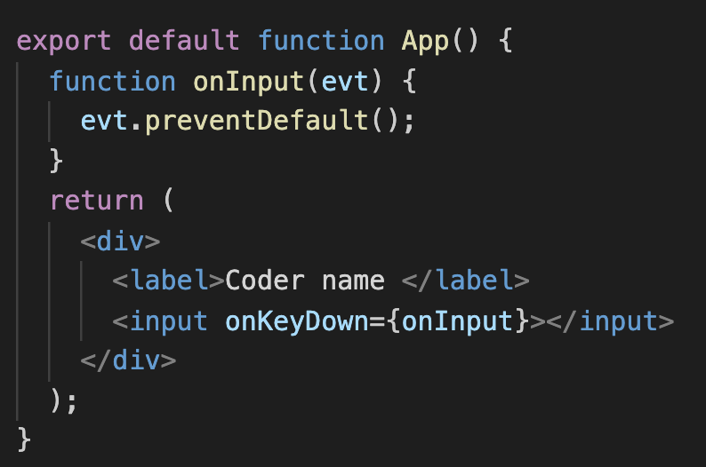
CANCELANDO EL EVENTO
Algunos eventos como onKeyDown son cancelables, por ejemplo:
evt.preventDefault()
Notes:
Usar para slides de sólo texto. Si no alcanza, no sobrecargar, usar otra con el mismo título para indicar que continúa el mismo módulo.

Slide 29
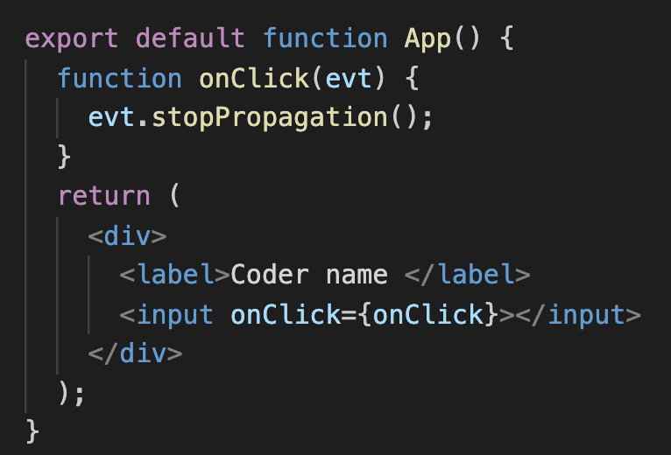
EVITANDO LA PROPAGACIÓN
Los eventos por default se ejecutan en el elemento, y en cada uno de sus ancestros. Si esto puede traer algún efecto secundario podemos cancelar la propagación (bubbling):
evt.stopPropagation()
Notes:
Usar para slides de sólo texto. Si no alcanza, no sobrecargar, usar otra con el mismo título para indicar que continúa el mismo módulo.

Slide 30

☕
BREAK
¡5/10 MINUTOS Y VOLVEMOS!

Slide 31

¡VAMOS A PRACTICAR LO VISTO
EN BREAKOUT ROOMS!
Momento de consolidación de aprendizajes
Notes:
Actividad - Crear máscara de input
Duración: 20 minutos
Objetivos: creación de un campo de texto que no permita ingresar vocales.
Modalidad de agrupamiento: sería ideal dividir la clase en break-out rooms, donde los/as tutores/as tengan una sala con sus estudiantes a cargo, para realizar este desafío. Allí deberán explicar nuevamente el desafío, encargándose de dar los tips básicos para orientar cómo encararlo. A los 10 minutos, tendrán que preguntar si alguien tuvo algún problema para hacerlo. A los 15, lo ideal sería que él/ella mismo/a se encargue de resolver el desafío.
Observaciones/notas: -

Slide 32

CREA UNA MÁSCARA DE INPUT
Crea un input de texto que no permita el ingreso de vocales.
Notes:
Usar para challenges genéricos.

Slide 33

¡A PRACTICAR!
En stackblitz crea un input de texto que no permita el ingreso de vocales, cancelando su evento onKeyDown en los keys adecuados.
Pista: el synthetic event de keydown tiene varias propiedades, encuentra cuál te puede dar la información de la tecla ;)
Cuentas con 15 minutos para realizar la actividad.
Notes:
Usar para las subsiguientes slides de challenges genéricos.

Slide 34

COMPONENTES BASADOS EN EVENTOS
Notes:
Usar para los módulos más importantes de la clase, donde se introducen conceptos que se ven en varios slides. No hay que usarla para todos los módulos.

Slide 35
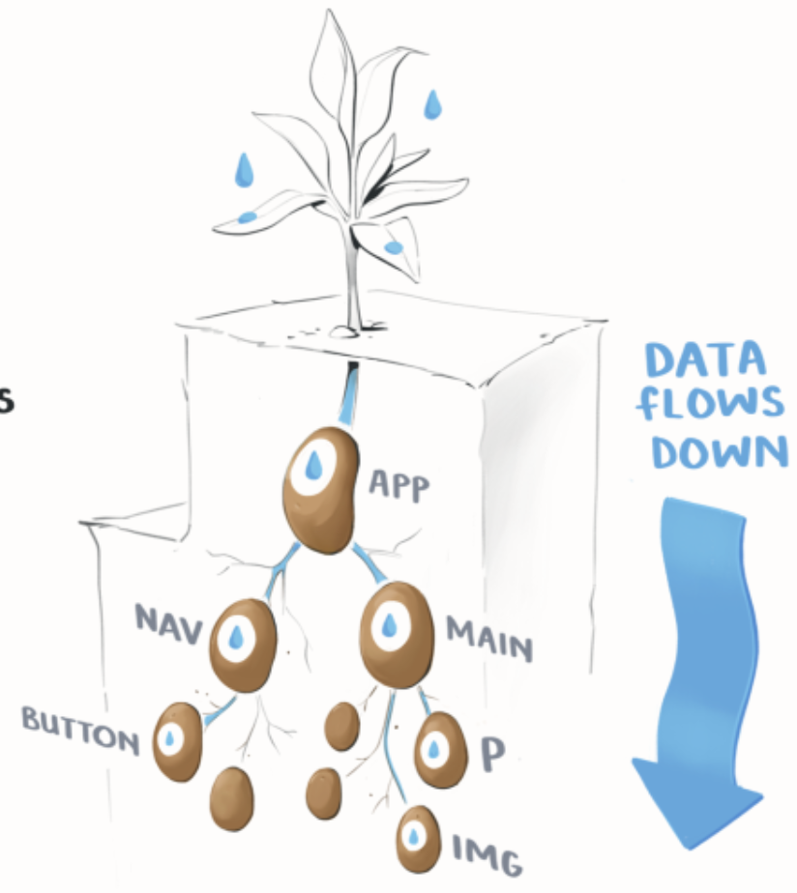
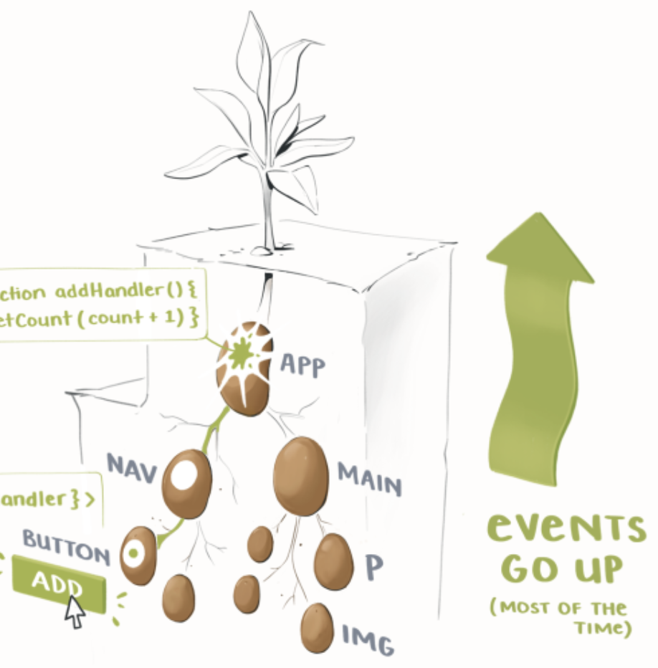
UNIDIRECTIONAL SYMMETRY
Reacción
Acción
Bajan los datos
Suben los eventos
Ilustradora: Maggie Appleton @ Woman of React 2020

Slide 36
INTERCAMBIABILIDAD/
AGNOSTIC BEHAVIOR
Notes:
Usar para los subtemas de un módulo.

Slide 37

INTERCAMBIABILIDAD
Implementando componentes de manera eficiente, podremos generar intercambiabilidad, e intercambiar funcionalidades sin mucho esfuerzo.
Notes:
Usar para slides de sólo texto. Si no alcanza, no sobrecargar, usar otra con el mismo título para indicar que continúa el mismo módulo.

Slide 38
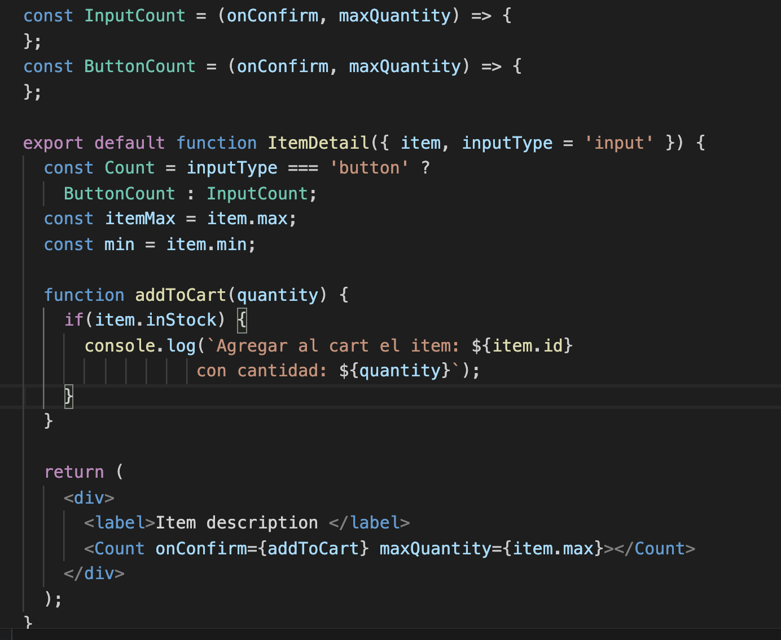
INTERCAMBIABILIDAD
Podemos generar variaciones del mismo componente, con distinto layout y el mismo comportamiento.
Notes:
Usar para slides de sólo texto. Si no alcanza, no sobrecargar, usar otra con el mismo título para indicar que continúa el mismo módulo.

Slide 39
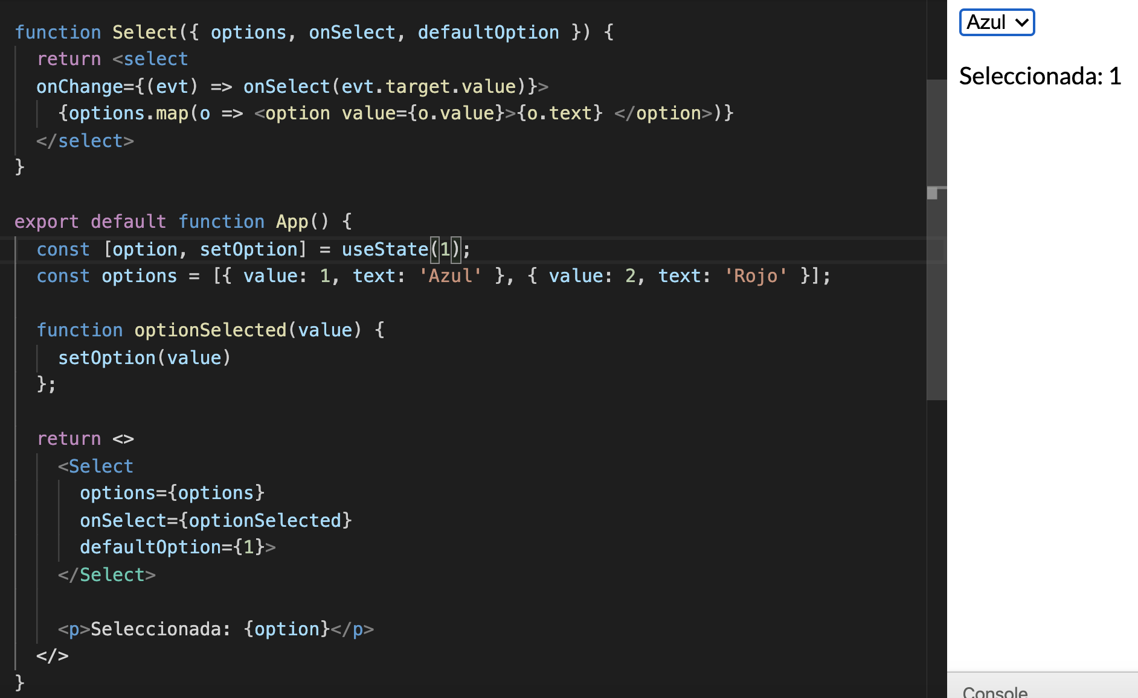
ABSTRACCIÓN: CASO 1
Sirve como estrategia
para ocultar el comportamiento interno de rendering e implementación de change events
Notes:
Usar para slides de sólo texto. Si no alcanza, no sobrecargar, usar otra con el mismo título para indicar que continúa el mismo módulo.

Slide 40
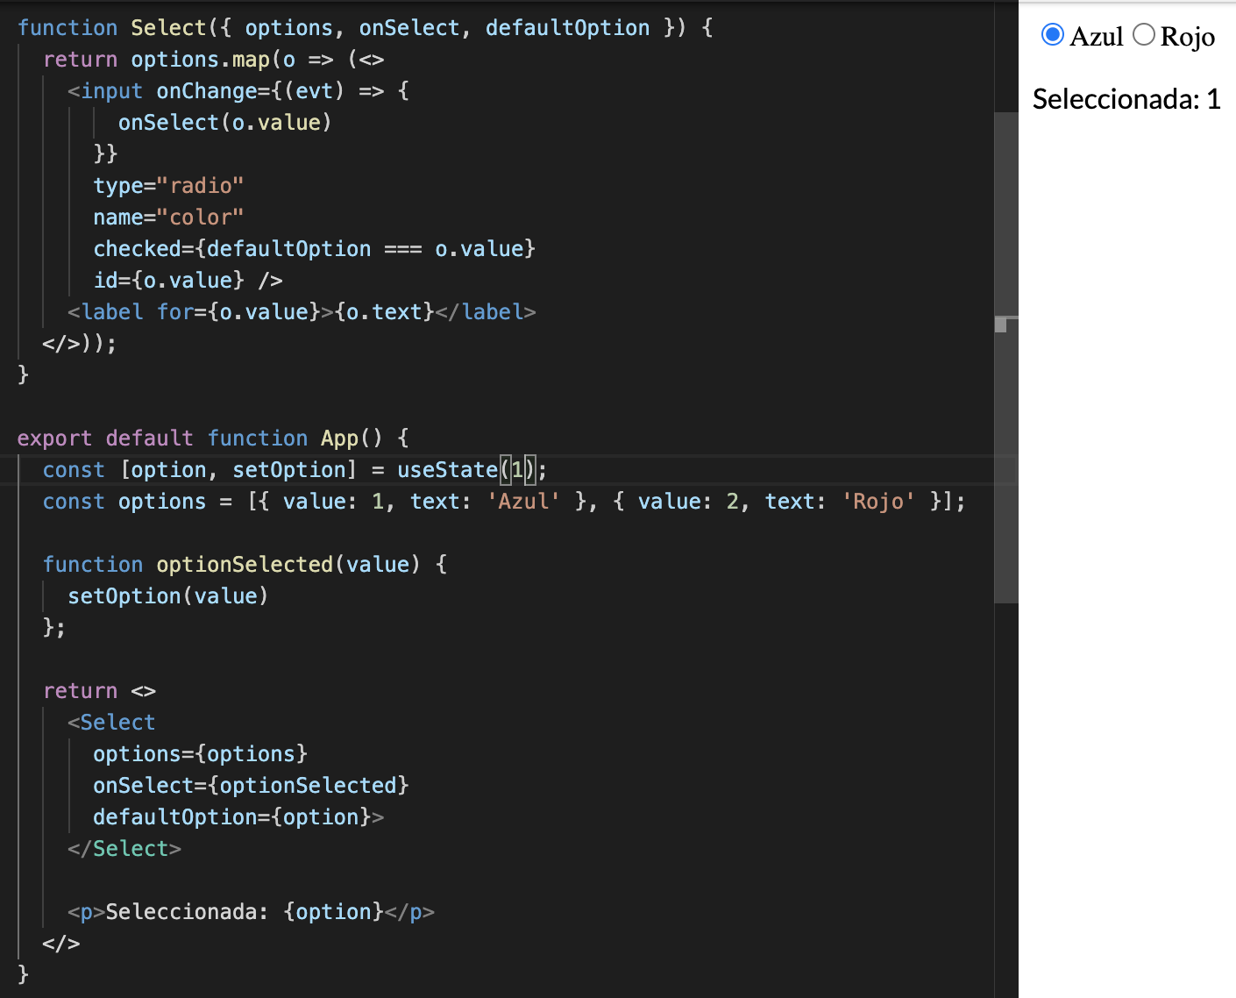
ABSTRACCIÓN: CASO 2
El consumer sigue sin cambiar la firma de consumo:
onSelect
defaultOption
Notes:
Usar para slides de sólo texto. Si no alcanza, no sobrecargar, usar otra con el mismo título para indicar que continúa el mismo módulo.

Slide 41
ORIENTACIÓN A EVENTOS
Permite mover la lógica compleja a componentes de menor orden.
Si ambos se comportan igual, el parent no lo sabrá aunque sus implementaciones sean distintas.
Permite que el parent se encargue del resultado final sin darle esa responsabilidad a sus children.
Notes:
No va, es para guiar el uso del template.

Slide 42
VAMOS AL CÓDIGO
Notes:
Demostración - Eventos - Props y callbacks
Duración: 5/10 minutos.
Objetivos: mostrar un ejemplo sobre cómo deberían funcionar los eventos, callbacks y props.
Modalidad de agrupamiento: en vivo.
Observaciones/notas: -.

Slide 43
☕
BREAK
¡30/45 MINUTOS Y VOLVEMOS!
Notes:
Obligatoria siempre. A la hora del Break, entre 5 y 10 minutos. Considerar ubicar este espacio en un momento adecuado de la clase. Al volver, mostrar los resultados de la pregunta del anterior slide y generar un breve intercambio.

Slide 44
REACT JS
CONTEXT
Notes:
Obligatoria siempre

Slide 45
GLOSARIO:
Evento: es un estímulo programático, que puede ser provocado de manera automática, o ser el resultado de una interacción del usuario con la UI.
Event Listener: es un patrón de diseño que sirve, como su nombre lo indica, para escuchar cuando un algo ocurre en algún elemento, librería o API, y poder realizar una acción en consecuencia.

Slide 46
MOMENTO DE EXPOSICIÓN DOCENTE

Slide 47
CONTEXTO
Notes:
Usar para los módulos más importantes de la clase, donde se introducen conceptos que se ven en varios slides. No hay que usarla para todos los módulos.

Slide 48

Dado que React funciona con un flujo de datos unidireccional, la única manera de transmitir datos es vía props.
Notes:
Usar para slides de sólo texto. Si no alcanza, no sobrecargar, usar otra con el mismo título para indicar que continúa el mismo módulo.

Slide 49
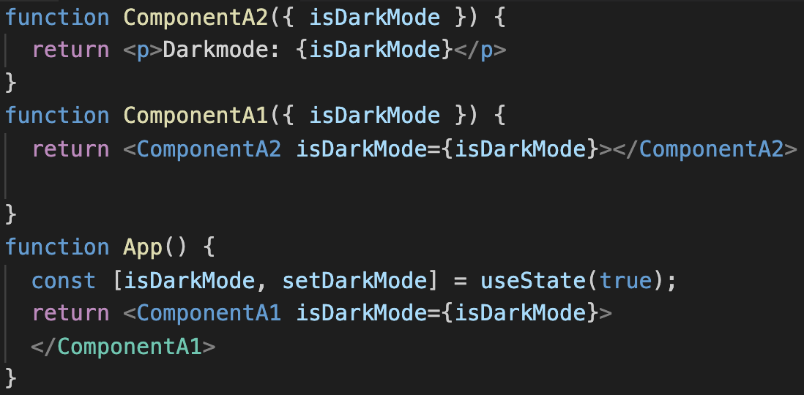
Si quisiera llevar una variable desde el punto más alto a mi punto de uso, me vería en algo parecido a lo siguiente:
Requeriría pasar la prop ‘isDarkMode’ por cada componente hasta llegar al requerido, y este caso son solo tres nestings (anidaciones).
Notes:
Usar para slides de sólo texto. Si no alcanza, no sobrecargar, usar otra con el mismo título para indicar que continúa el mismo módulo.

Slide 50
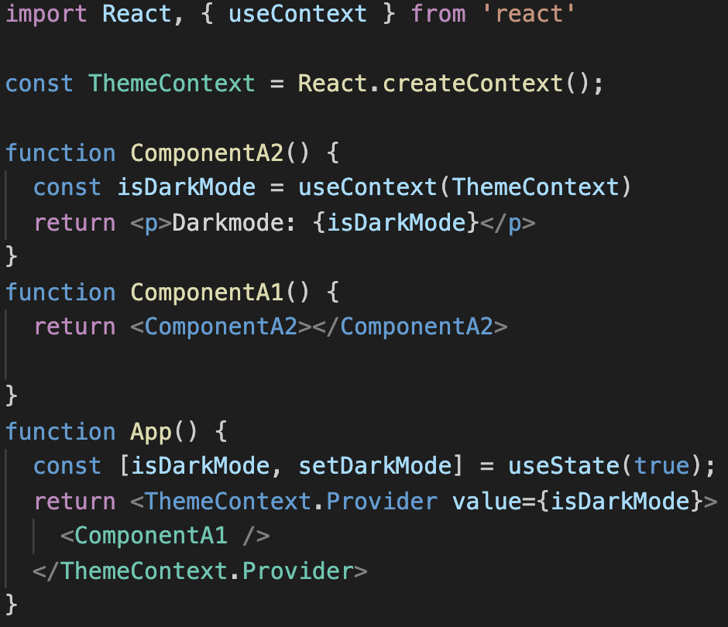
Declarando un contexto, podemos sacar todos los pasamanos intermedios.
Esto a sabiendas del tipo de variable, que debería ser global.
Notes:
Usar para slides de sólo texto. Si no alcanza, no sobrecargar, usar otra con el mismo título para indicar que continúa el mismo módulo.

Slide 51
CREANDO UN CONTEXT
Notes:
Usar para los subtemas de un módulo.

Slide 52
La declaración es muy simple:
Y puedo darle un default value:
En los próximos pasos entenderemos para qué sirve este ‘default’.
Notes:
Usar para slides de sólo texto. Si no alcanza, no sobrecargar, usar otra con el mismo título para indicar que continúa el mismo módulo.

Slide 53
CONTEXT PROVIDER
(PROVEEDOR)
Notes:
Usar para los subtemas de un módulo.

Slide 54
Tengo que envolver el nodo de React al que quiero que este provider propague hacia sus children.
Cuidado: si no seteamos value, usará el valor que se le dió en la creación.
Notes:
Usar para slides de sólo texto. Si no alcanza, no sobrecargar, usar otra con el mismo título para indicar que continúa el mismo módulo.

Slide 55
CONSUMIENDO UN
CONTEXTO
Notes:
Usar para los subtemas de un módulo.

Slide 56
De esta manera
useContext(ThemeContext)
nos devolverá el value del <x.Provider value={}>
Probablemente también importemos el contexto desde el archivo donde lo hayamos creado, por ejemplo src/context/themeContext.js
Notes:
Usar para slides de sólo texto. Si no alcanza, no sobrecargar, usar otra con el mismo título para indicar que continúa el mismo módulo.

Slide 57
DECLARANDO UN CONSUMER
(MODO ALTERNATIVO)
Notes:
Usar para los subtemas de un módulo.

Slide 58
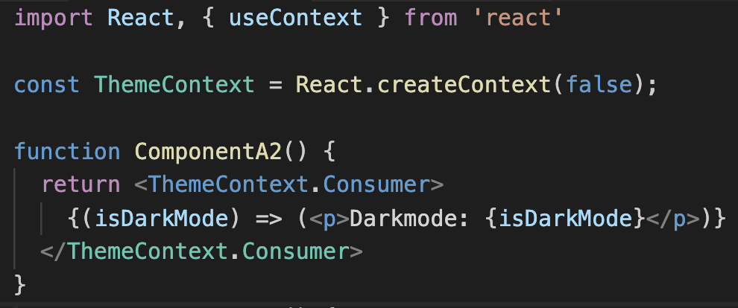
Utilizando un consumer, podemos lograr un efecto similar, y si el value cambia React hará el re-render cuando cambie el value del provider.
Esto consumers son cómodos cuando no necesitamos el estado en el componente consumidor (ComponentA2) para lograr otro efecto secundario.
Notes:
Usar para slides de sólo texto. Si no alcanza, no sobrecargar, usar otra con el mismo título para indicar que continúa el mismo módulo.

Slide 59
VAMOS AL CÓDIGO
Momento de consolidación de aprendizajes
Notes:
Demostración - Creación de un contexto
Duración: 5/10 minutos.
Objetivos: crear un context, y explicar para qué sirve.
Modalidad de agrupamiento: en vivo.
Observaciones/notas: -.

Slide 60
☕
BREAK
¡5/10 MINUTOS Y VOLVEMOS!
Notes:
Obligatoria siempre. A la hora del Break, entre 5 y 10 minutos. Considerar ubicar este espacio en un momento adecuado de la clase. Al volver, mostrar los resultados de la pregunta del anterior slide y generar un breve intercambio.

Slide 61
¡VAMOS A PRACTICAR LO VISTO
EN BREAKOUT ROOMS!
Momento de consolidación de aprendizajes
Notes:
Actividad - Context
Duración: 20 minutos
Objetivos: crear un context que englobe toda la app.
Modalidad de agrupamiento: sería ideal dividir la clase en break-out rooms, donde los/as tutores/as tengan una sala con sus estudiantes a cargo, para realizar este desafío. Allí deberán explicar nuevamente el desafío, encargándose de dar los tips básicos para orientar cómo encararlo. A los 10 minutos, tendrán que preguntar si alguien tuvo algún problema para hacerlo. A los 15, lo ideal sería que él/ella mismo/a se encargue de resolver el desafío.
Observaciones/notas: -.

Slide 62
CREA TU CONTEXTO
En tu proyecto en src/context/, crea un Contexto llamado cartContext.js
Notes:
Usar para challenges genéricos.

Slide 63
¡A PRACTICAR!
En tu proyecto en src/context/, crea un Contexto llamado cartContext.js cuyo valor default sea [ ], e importalo como provider de tu app con value []
Pista: los pasos son los mismos que en las slides, pero deberás exportar tu context creado para poder usarlo en App.js.
Cuentas con 15 minutos para realizar la actividad.
Notes:
Usar para las subsiguientes slides de challenges genéricos.

Slide 64
RECAPITULACIÓN CONTEXT
Permiten compartir un valor único cross-app.
Reducen el wrapper-hell (infierno de nesting).
No sólo pueden llevar values, sino cualquier tipo de fn, obj o referencia.
Toman el valor del provider mas cercano o el definido durante su declaración.
Notes:
No va, es para guiar el uso del template.

Slide 65
CONTEXTO DINÁMICO
Notes:
Usar para los módulos más importantes de la clase, donde se introducen conceptos que se ven en varios slides. No hay que usarla para todos los módulos.

Slide 66
Los contextos también pueden ser alterados en tiempo de ejecución, y sus efectos propagados al resto de los consumidores.
Notes:
Usar para slides de sólo texto. Si no alcanza, no sobrecargar, usar otra con el mismo título para indicar que continúa el mismo módulo.

Slide 67
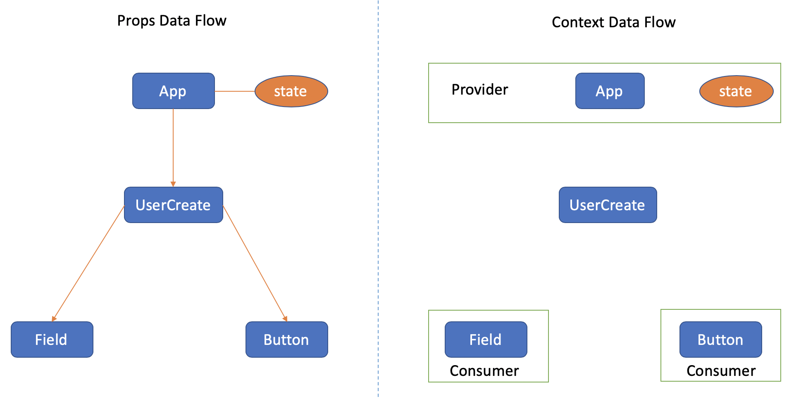
Notes:
Usar para slides de sólo texto. Si no alcanza, no sobrecargar, usar otra con el mismo título para indicar que continúa el mismo módulo.

Slide 68

Flexibilidad de context
+
State
+
Hooks
+
Higher Order Components
=
Notes:
Usar para slides de sólo texto. Si no alcanza, no sobrecargar, usar otra con el mismo título para indicar que continúa el mismo módulo.

Slide 69
CONFIGURANDO UN
NODO PROVEEDOR
Notes:
Usar para los módulos más importantes de la clase, donde se introducen conceptos que se ven en varios slides. No hay que usarla para todos los módulos.

Slide 70
Lo importante al configurar esta estrategia será:
Saber elegir cuál es el punto estratégico de mi aplicación donde iniciaré el estado de ese context
Combinarlo estratégicamente con un useState para poder mutarlo y que el useState me ayude a hacer trigger de renderings en consumers
Notes:
Usar para slides de sólo texto. Si no alcanza, no sobrecargar, usar otra con el mismo título para indicar que continúa el mismo módulo.

Slide 71
TIPS: CONTEXT
Puedo tener múltiples contextos del mismo corriendo en una aplicación.
El valor provisto por el hook de contexto será el del parent provider más próximo del árbol a mi componente.
Más que con redux, ¡una gran cantidad de casos de uso podemos lograrlos sólo conociendo bien react, context, hooks y patrones que aprendimos en este curso, no te dejes llevar!
Notes:
No va, es para guiar el uso del template.

Slide 72
CREANDO UN
CUSTOM PROVIDER
Notes:
Usar para los módulos más importantes de la clase, donde se introducen conceptos que se ven en varios slides. No hay que usarla para todos los módulos.

Slide 73
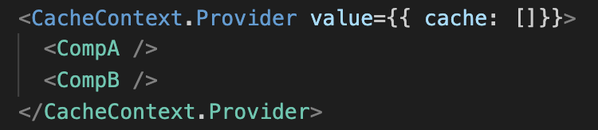
CONTEXTO DINÁMICO
Si bien podríamos declarar un provider simplemente haciendo lo siguiente:
Notes:
Usar para slides de sólo texto. Si no alcanza, no sobrecargar, usar otra con el mismo título para indicar que continúa el mismo módulo.

Slide 74
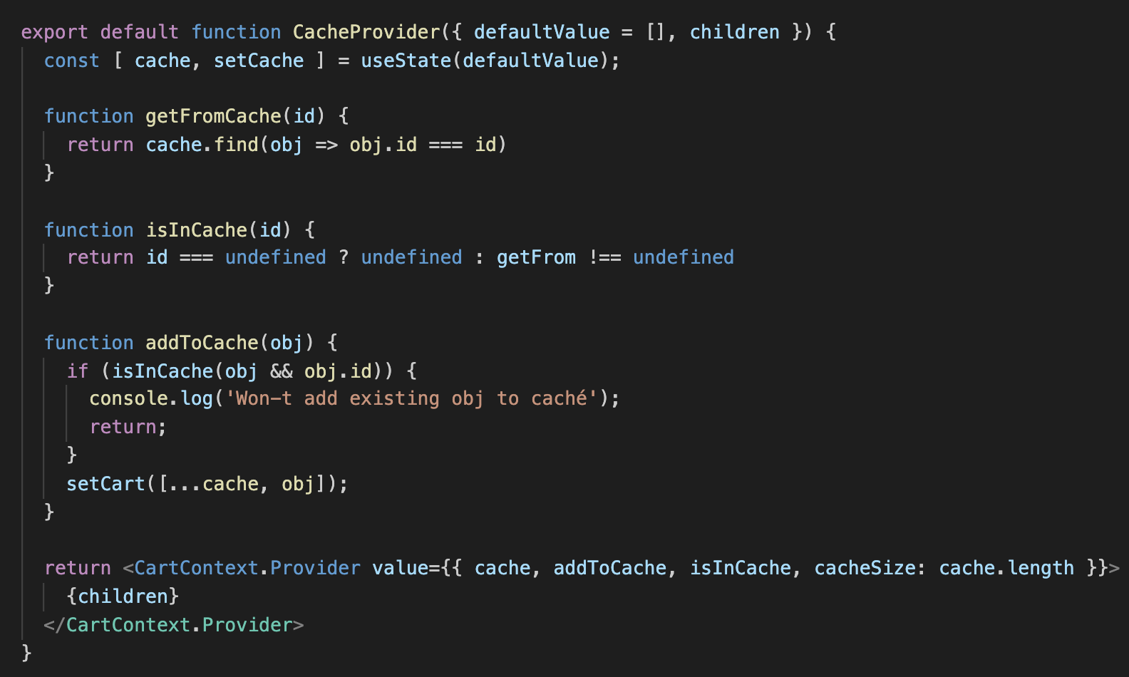
CONTEXTO DINÁMICO: CUSTOM PROVIDER
Podemos dar mucho más valor agregado si lo transformamos en un proveedor con capacidades customizadas, y su estado linkeado.
Notes:
Usar para slides de sólo texto. Si no alcanza, no sobrecargar, usar otra con el mismo título para indicar que continúa el mismo módulo.

Slide 75
CONTEXTO DINÁMICO: CUSTOM PROVIDER
Creamos un componente virtual de fachada.
Al que podemos agregar helpers.
Y hacer wrapping de cualquier nodo que quiera transformar en provider.
Notes:
Usar para slides de sólo texto. Si no alcanza, no sobrecargar, usar otra con el mismo título para indicar que continúa el mismo módulo.

Slide 76
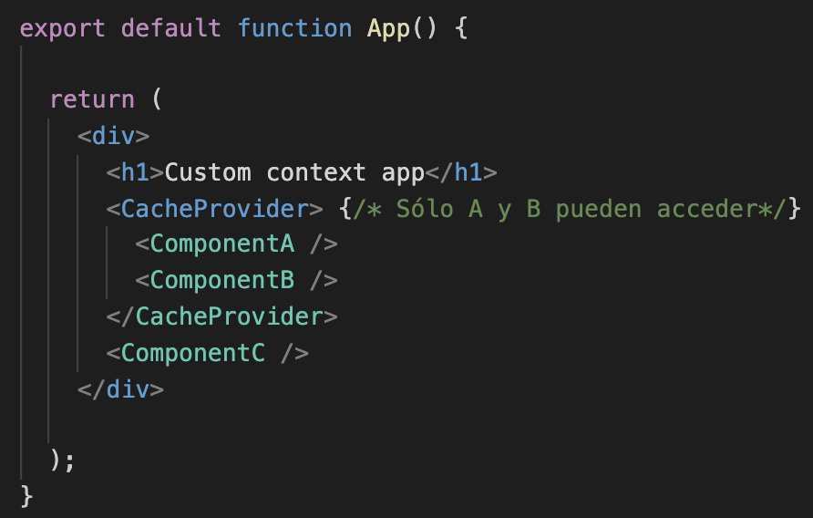
CONSUMIR EL CUSTOM PROVIDER
Entonces simplemente envolvemos los componentes que queramos.
El custom provider dará estado y hará sync con sus consumers de manera automática en updates.
Coder tip: Observa como hemos excluido a C del Provider
Notes:
Usar para slides de sólo texto. Si no alcanza, no sobrecargar, usar otra con el mismo título para indicar que continúa el mismo módulo.

Slide 77
VAMOS AL CÓDIGO
Notes:
Usar para los subtemas de un módulo.

Slide 78

CARTCONTEXT & COUNTER
PARTE 1
Implementa React Context para mantener el estado de compra del user, siguiendo los detalles del manual.

Slide 79
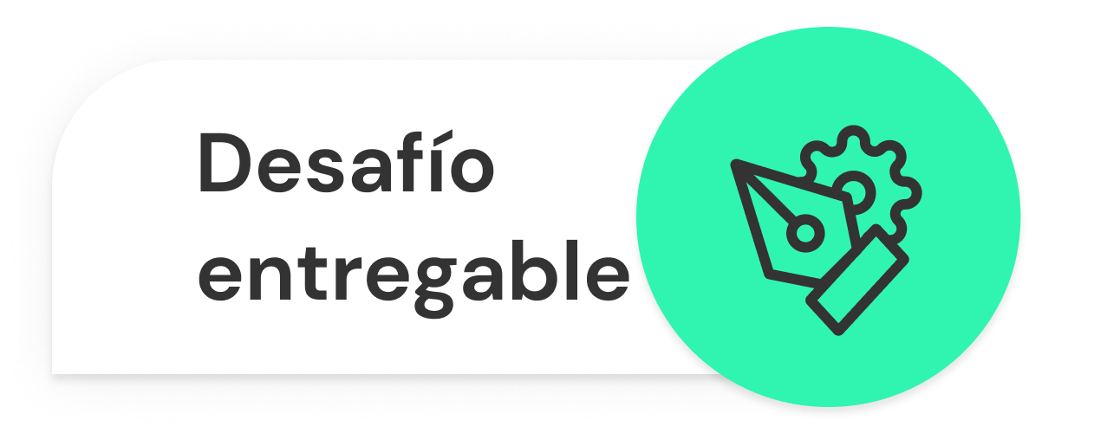
CARTCONTEXT
Formato: link al último commit de tu repositorio en GitHub. Debe tener el nombre “Idea+Apellido”. Sugerencia: incluir sugerencias.
>> Consigna: implementa React Context para mantener el estado de compra del user, siguiendo los detalles del manual. >>Aspectos a incluir en el entregable: CartContext.js con el context y su custom provider (Impórtalo en App.js) Al clickear comprar en ItemDetail se debe guardar en el CartContext el producto y su cantidad en forma de objeto { item: {} , quantity } Detalle importante: CartContext debe tener la lógica incorporada de no aceptar duplicados y mantener su consistencia. Métodos recomendados: addItem(item, quantity) // agregar cierta cantidad de un ítem al carrito removeItem(itemId) // Remover un item del cart por usando su id clear() // Remover todos los items isInCart: (id) => true|false
Notes:
Desarrollo de un desafío entregable

Slide 80
CARTCONTEXT & COUNTER
PARTE 2
Notes:
Usar para challenges genéricos.

Slide 81
SINCRONIZAR COUNTER
Formato: link al último commit de tu repositorio en Github
>> Consigna: Importa el ItemCount.js en el counter ItemDetail.js, y configura el evento de compra, siguiendo los detalles de manual. >>Aspectos a incluir en el entregable: Debes lograr separar la responsabilidad del count, del detalle del ítem, y esperar los eventos de agregado emitidos por el ItemCount Cuando ItemCount emita un evento onAdd almacenarás ese valor en un estado interno del ItemDetail para hacer desaparecer el ItemCount Cuando el estado interno de ItemDetail tenga la cantidad de ítems solicitados mostrar en su lugar un botón que diga “Terminar mi compra” El botón de terminar mi compra debe poder navegar a un componente vacío por el momento en la ruta ‘/cart’.
Notes:
Desarrollo de un desafío entregable

Slide 82
SINCRONIZAR COUNTER
Formato: link al último commit de tu repositorio en Github
>> Ejemplo inicial: function ItemDetail({ item }) { onAdd(quantityToAdd) { // Hemos recibido un evento del ItemCount } return <> … <ItemCount > // Configura las props de ItemCount <Button>Termina tu compra</Button> // Oculto hasta que el usuario seleccione la cantidad y clickee en comprar </>; // Utilizar dentro de itemdetail el counter }
Notes:
Desarrollo de un desafío entregable

Slide 83

¿PREGUNTAS?
Notes:
Obligatoria siempre.

Slide 84
¡MUCHAS GRACIAS!
Resumen de lo visto en clase hoy:
Eventos aplicativos persistentes.
Context.
CustomProviders.
Notes:
Obligatoria siempre. Completar el resumen con palabras claves de lo visto.

Slide 85

OPINA Y VALORA ESTA CLASE
Notes:
Obligatoria siempre.

